Slide 1


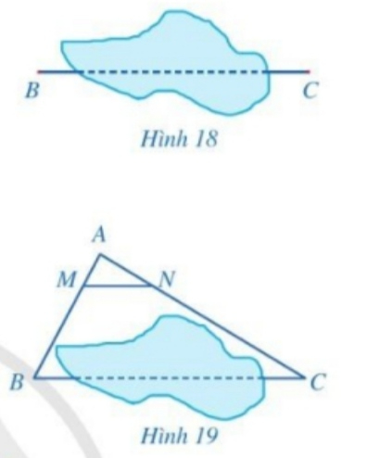
Để đo khảng cách giữa 2 điểm và như Hình 18 mà không thể đo trực tiếp, người ta làm như sau (Hình 19) :
- Chọn điểm A ở vị trí thích hợp và đo khoảng cách
- Xác đinh các điểm và lần lượt thuộc sao cho
- Đo độ dài đoạn thẳng , từ đó tính được khoảng cách giữa 2 điểm và
Vậy cơ sở nào để có cách làm như vậy thì tiết học ngày hôm nay sẽ giải đáp

Slide 2

§1. ĐỊNH LÍ THALÈS TRONG TAM GIÁC(T2)
2. Định lí Thalès đảo
HĐ3: Trong Hình 7, cho
So sánh các tỉ số:
Đường thẳng d (đi qua và ) có song song với hay không?
Dự đoán mối liên hệ giữa các tỉ số
.
HĐ
NHÓM

Slide 3
§1. ĐỊNH LÍ THALÈS TRONG TAM GIÁC(T2)
2. Định lí Thalès đảo
Giải
Ta có
Đường thẳng
Dự đoán:
.
?Từ kết quả của phần a) và phần b) em rút ra được kết luận gì?

Slide 4

§1. ĐỊNH LÍ THALÈS TRONG TAM GIÁC(T2)
2. Định lí Thalès đảo
Nếu một đường thẳng cắt hai cạnh của một tam giác và định ra trên hai cạnh này những đoạn thẳng tương ứng tỉ lệ thì đường thẳng đó song song với cạnh còn lại của tam giác.
.
Trong Hình 8, nếu thì
Nhận xét: Trong Hình 8, nếu có một trong hai tỉ lệ thức thì ta cũng có

Slide 5
§1. ĐỊNH LÍ THALÈS TRONG TAM GIÁC(T2)
HĐ3: Trong Hình 7, cho
Ta có
Đường thẳng
Dự đoán:
.
?Từ dự đoán câu c), em rút ra được kết luận gì?

Slide 6
§1. ĐỊNH LÍ THALÈS TRONG TAM GIÁC(T2)
3. Hệ quả của định lí Thalès
Nếu một đường thẳng song song với một cạnh của tam giác và cắt hai cạnh còn lại thì nó tạo thành một tam giác mới có ba cạnh tương ứng tỉ lệ với ba cạnh của tam giác đã cho.
.
Tam giác , đường thẳng d song song với BC lần lượt cắt các cạnh AB, AC tại M, N.
Khi đó, ta có:

Slide 7

§1. ĐỊNH LÍ THALÈS TRONG TAM GIÁC(T2)
3. Hệ quả của định lí Thalès
Chứng minh
Qua điểm N kẻ đường thẳng song song với AB, cắt cạnh BC tại điểm P (Hình 11).
Tứ giác BMNP là hình bình hành nên BP = MN
Tam giác ABC với NP // AB, ta có
Suy ra
.
(Đ/l Thalès)
Xét tam giác ABC với MN // BC, ta có
Vậy
(Đ/l Thalès)

Slide 8
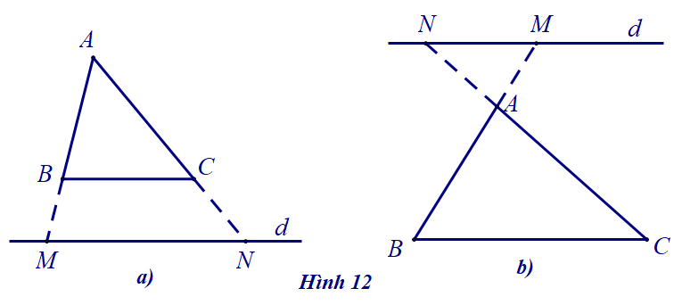

§1. ĐỊNH LÍ THALÈS TRONG TAM GIÁC(T2)
3. Hệ quả của định lí Thalès
Chú ý: Hệ quả trên vẫn đúng cho trường hợp đường thẳng d song song với một cạnh của tam giác và cắt phần kéo dài của hai cạnh còn lại.
Chẳng hạn, ta cũng có dãy tỉ số bằng nhau trong Hình 12a và Hình 12b
.

Slide 9
§1. ĐỊNH LÍ THALÈS TRONG TAM GIÁC(T2)
3. Hệ quả của định lí Thalès
Ví dụ 5: Trong Hình 13, cho biết AB = 4, BC = 3, AM = 3, MN // BC. Tính độ dài đoạn thẳng MN.
Giải
Xét tam giác ABC với MN // BC, ta có
(hệ quả của định lí Thalès).
Do AB = 4, BC = 3, AM = 3 nên
Suy ra
.

